Slide 1


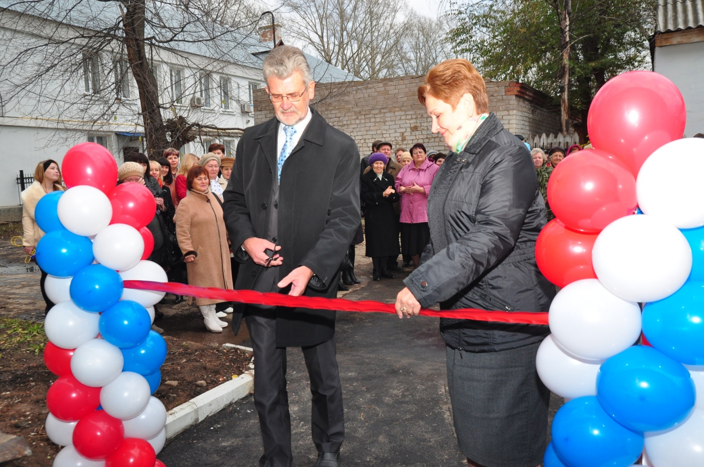
Открытие Дома общественных организаций

Slide 2
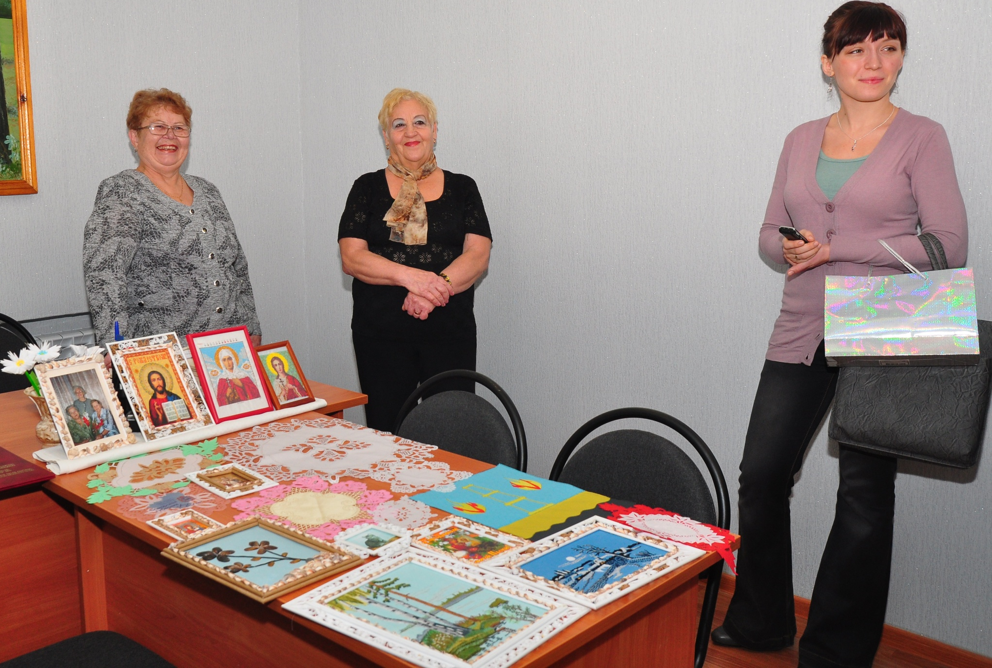

Slide 3
Муниципальная программа
«Поддержка социально ориентированных некоммерческих организаций, благотворительной деятельности, добровольчества в городском округе Отрадный на 2013-2015 годы».
Основная цель – развитие некоммерческого сектора и всего городского сообщества в целом.

Slide 4

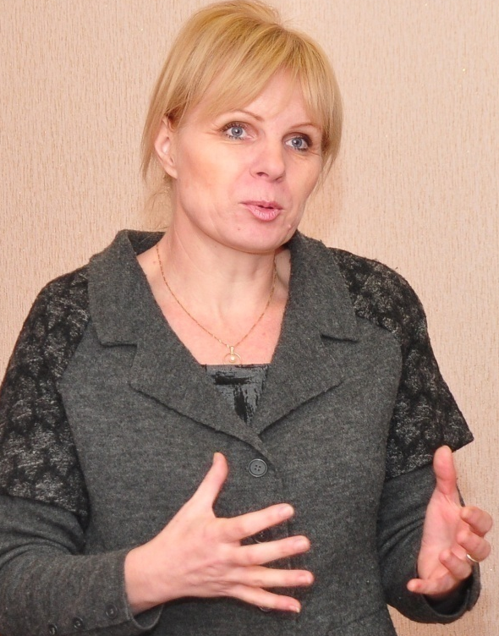
Татьяна Николаевна
Акимова
Наш главный партнер –

Slide 5
В рамках городского конкурса проводятся: деловая игра, cеминары по социальному проектированию и фандрайзингу, конкурс мини-проектов «Территория развития», конкурс идей «Территория мечты», тренинги.

Slide 6
Отрадный –город идей
Отрадный –территория развития
9 проектов-победителей
4 проекта – из средств местного бюджета
5 проектов – из средств РБФ «Самарская губерния»
20 идей

Slide 7
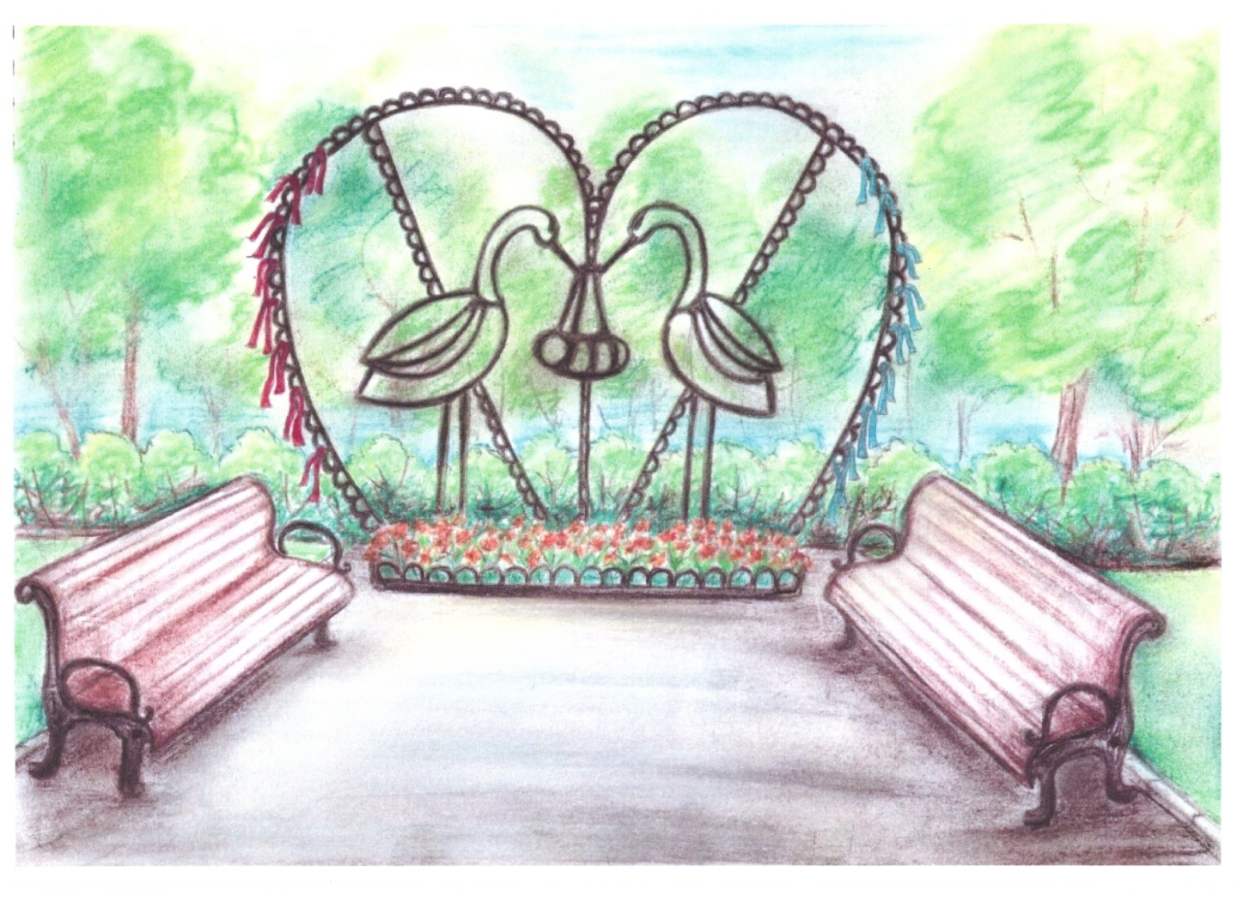
Как идеи воплощаются в жизнь
Идея – создать место отдыха для счастливых семей «Семейное гнездышко»

Slide 8
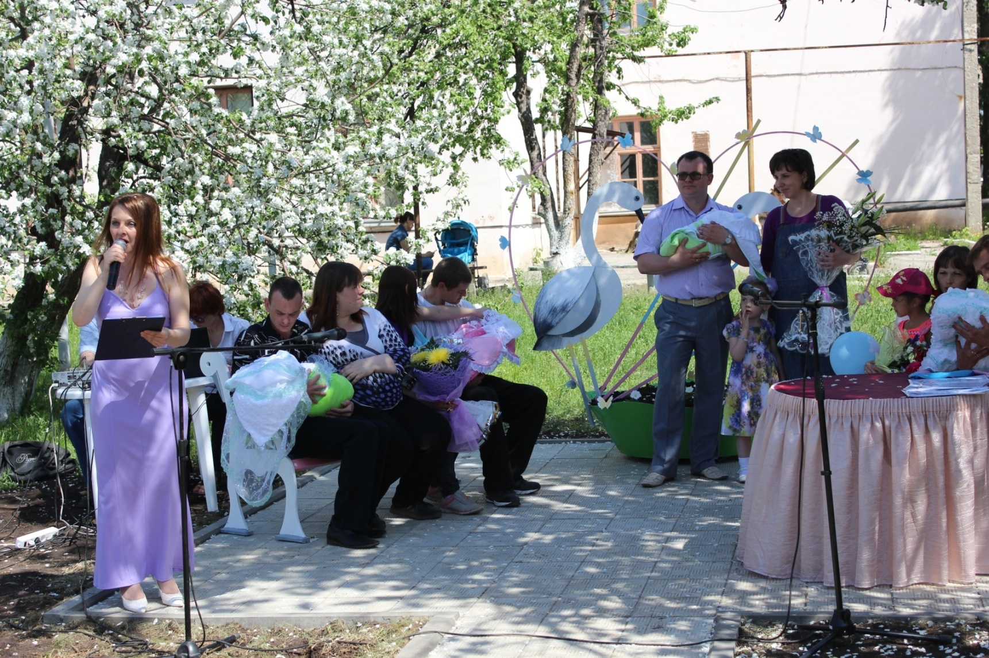
Открытие «Семейного гнездышка»

Slide 9
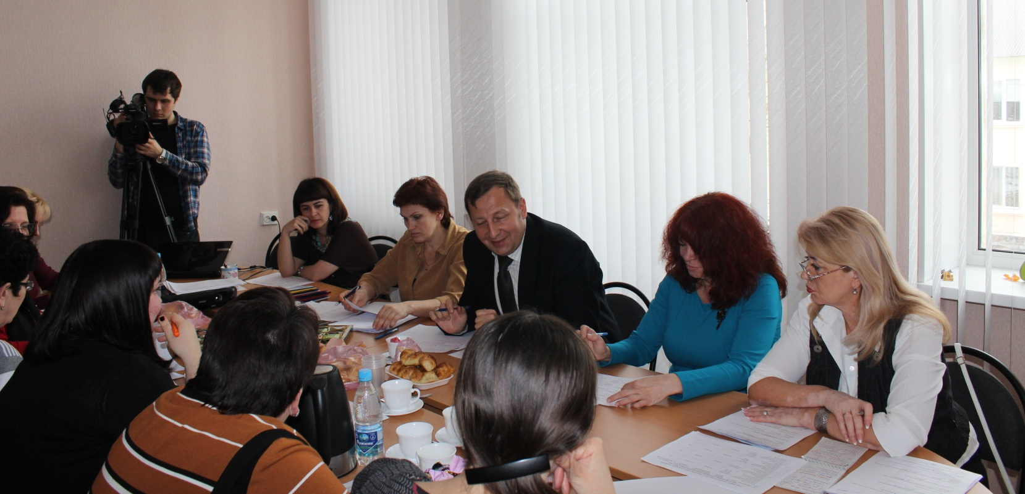
Заседание экспертного совета по определению победителей конкурса социальных проектов
Заявки оценивают представители Самарской губернской Думы, Администрации Губернатора Самарской области, местной власти, СМИ и др.

Slide 10
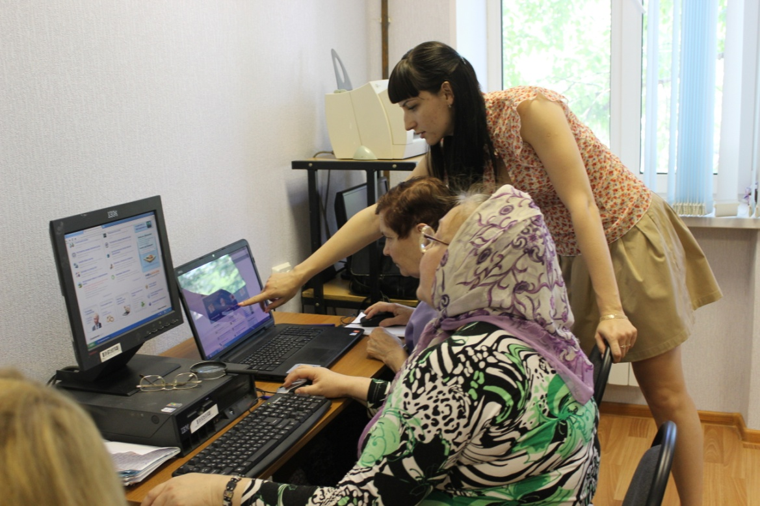
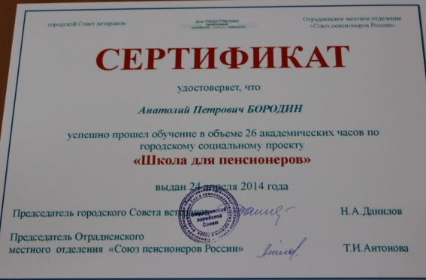

Проект
«Школа для пенсионеров»
Цель - создание системы обучения новым навыкам и повышения качества жизни пожилых граждан, степени их социальной защищенности, активизации участия пожилых людей в общественной жизни
Обучение компьютерной грамотности,
проведение тематических лекций.
Бюджет – 40 000 рублей

Slide 11
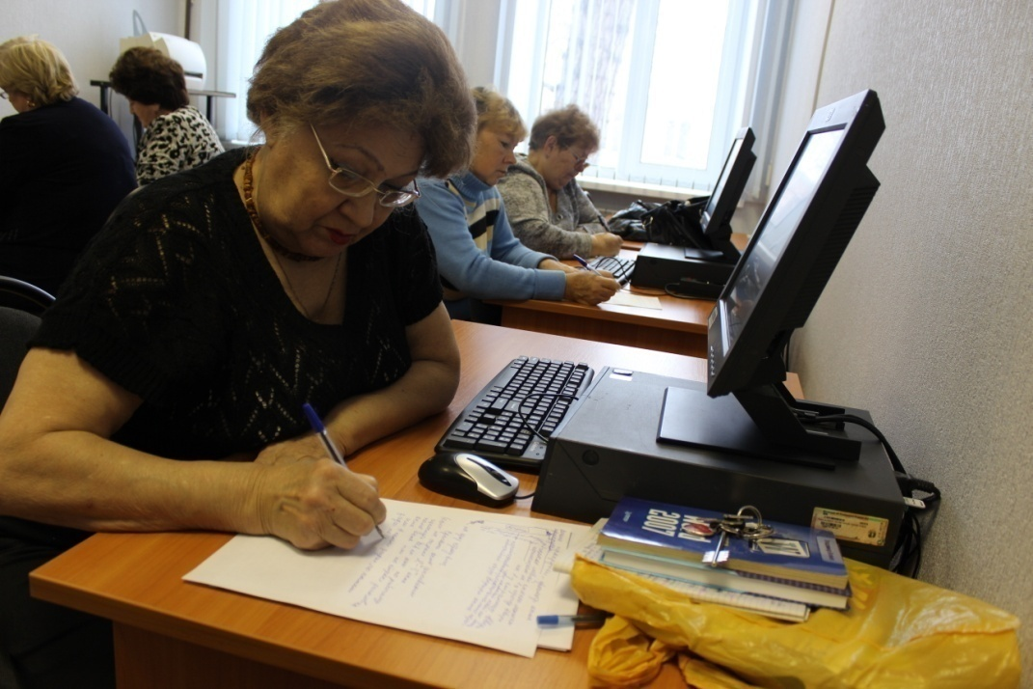
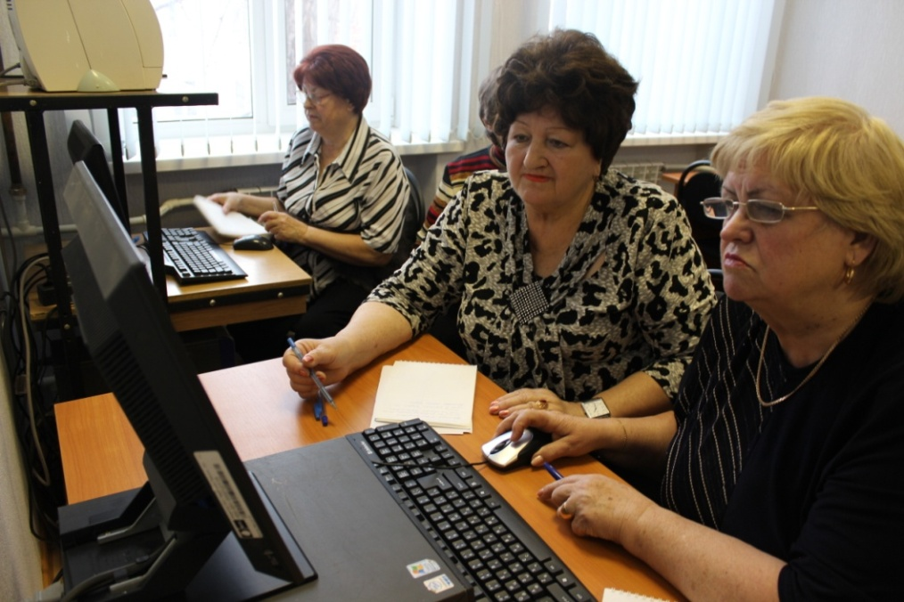
Школа для пенсионеров

Slide 12
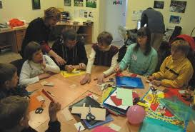
Номинация «Город радости»
Проект
«Мастерская инвалидов»
Бюджет – 50 000 рублей
Цель – социальная адаптация инвалидов путем полноценной реализации их потенциала и формирования новых социально-значимых навыков
Инициатор проекта –
Отрадненская городская организация Самарской областной организации «Всероссийское общество инвалидов»

Slide 13
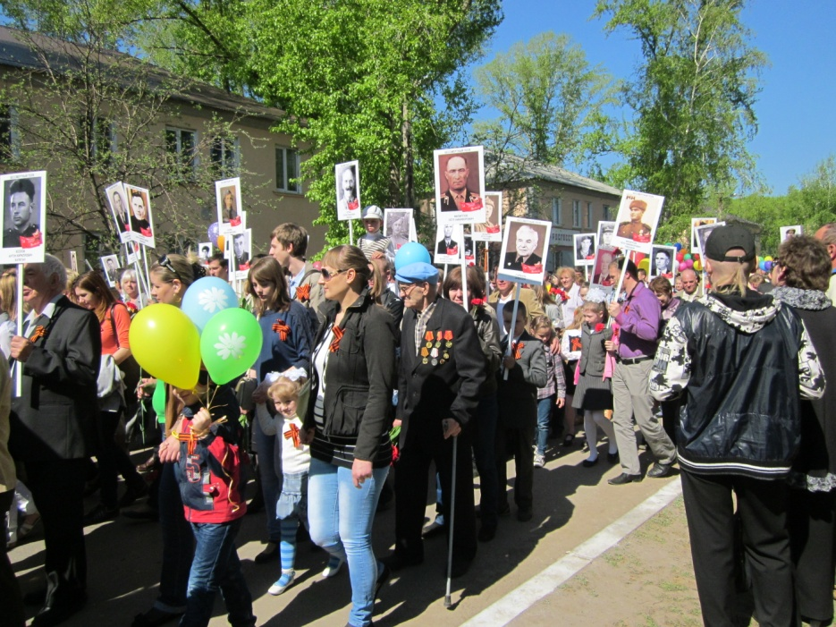
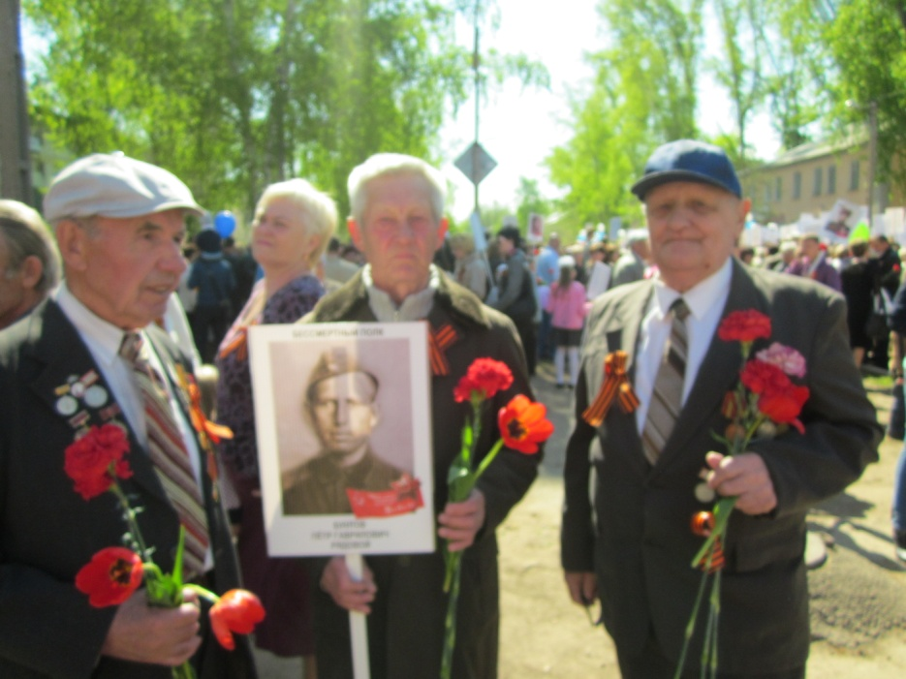
Номинация «Город радости»
Проект
«Мастерская инвалидов»
Акция «Бессмертный полк»
Инициатор проекта –
Отрадненская городская организация Самарской областной организации «Всероссийское общество инвалидов»

Slide 14
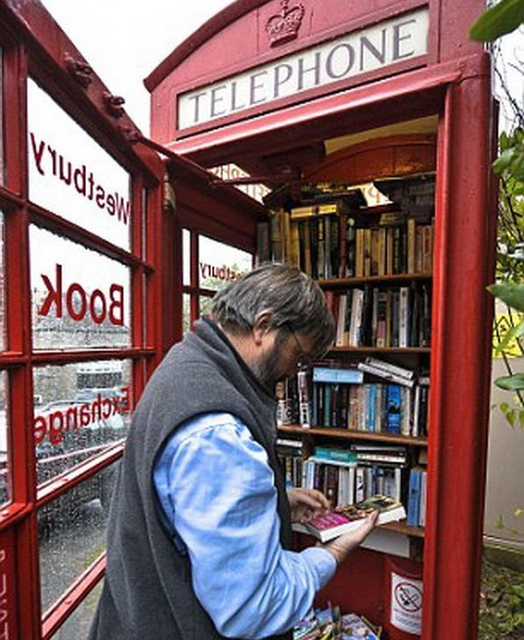
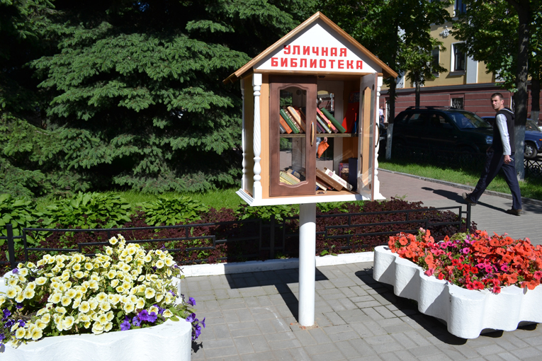
Номинация «Город радости»
Проект
«Мастерская инвалидов»
«Свободная библиотека»
Инициатор проекта –
Отрадненская городская организация Самарской областной организации «Всероссийское общество инвалидов»

Slide 15
20 советов общественности микрорайонов
В составе - депутаты, общественники, старшие домов, руководители предприятий.
Главная цель работы – объединить жителей района и начать совместно решать наболевшие проблемы отдельного дома или всего микрорайона в целом.
В каждом СОМ избран председатель, его заместитель и координатор..

Slide 16
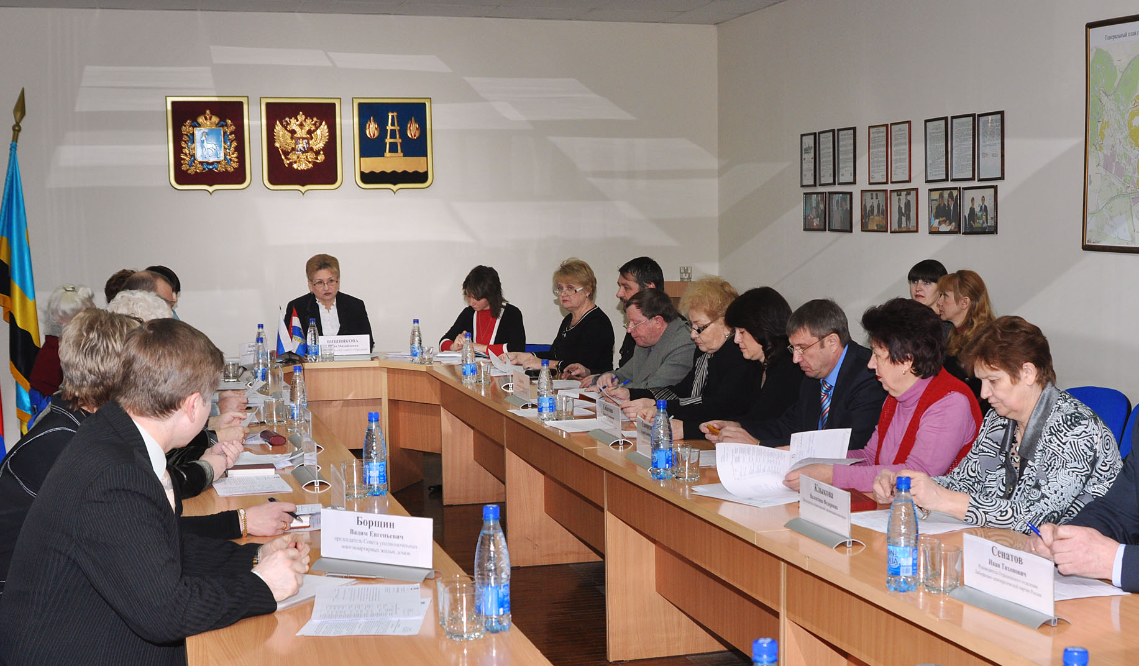
Совет общественности при Главе города

Slide 17
20 советов общественности микрорайонов
Консультационная площадка для встреч с населением
Глава города
Глава Администрации
Заместители Главы Администрации
Специалисты МФЦ, УСЗН
Врачи
Участковые

Slide 18
Отрадненский благотворительный фонд «Все вместе»
для поддержки социальных, благотворительных, культурных и иных общественно-полезных инициатив местного сообщества путем предоставления безвозмездных финансовых средств (грантов) на конкурсной основе.

Slide 19
Главными направлениями ДЕЯТЕЛЬНОСТИ Фонда являются:
1. Разработка и осуществление благотворительных программ (6 программ – «Во имя жизни», «Адресная помощь», «Развитие массового спорта», «Счастливое детство», «Золотой возраст»,«Уважение и поддержка»);
2. Поддержка деятельности НКО через организацию и проведение конкурсов социальных проектов;
3. Формирование резервного фонда.

Slide 20
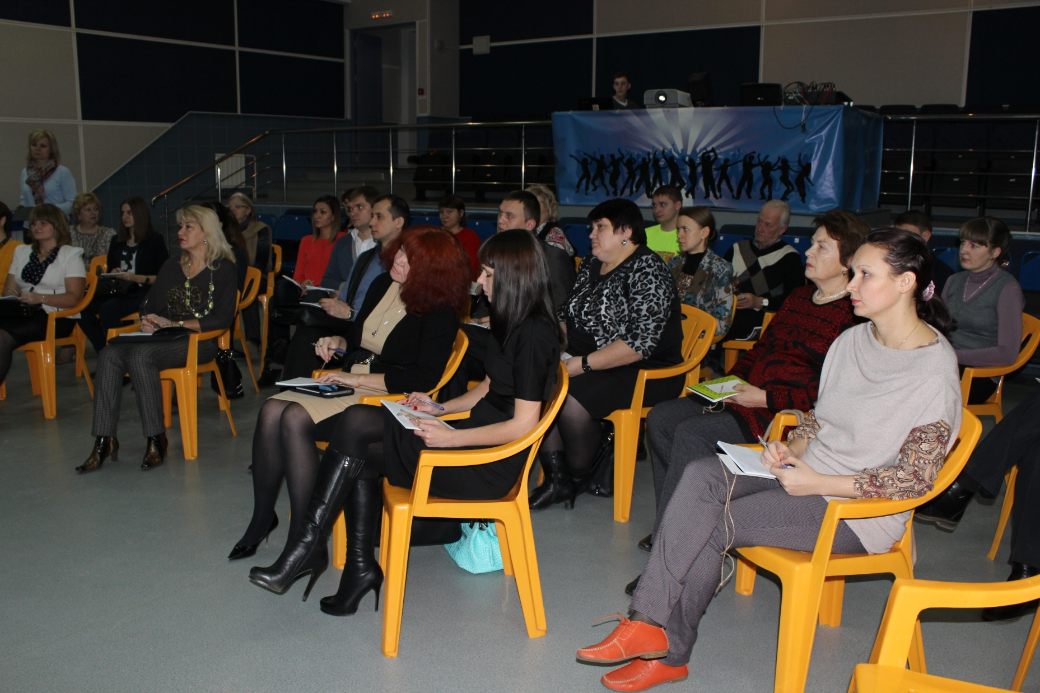
Стратегическая игра
«Отрадный 2.0»

Slide 21
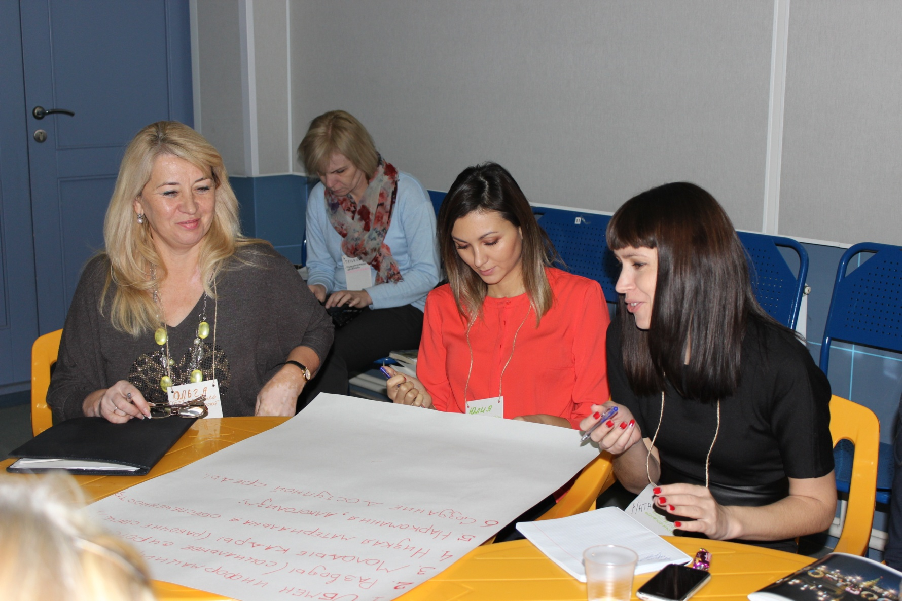
Стратегическая игра
«Отрадный 2.0»

Slide 22
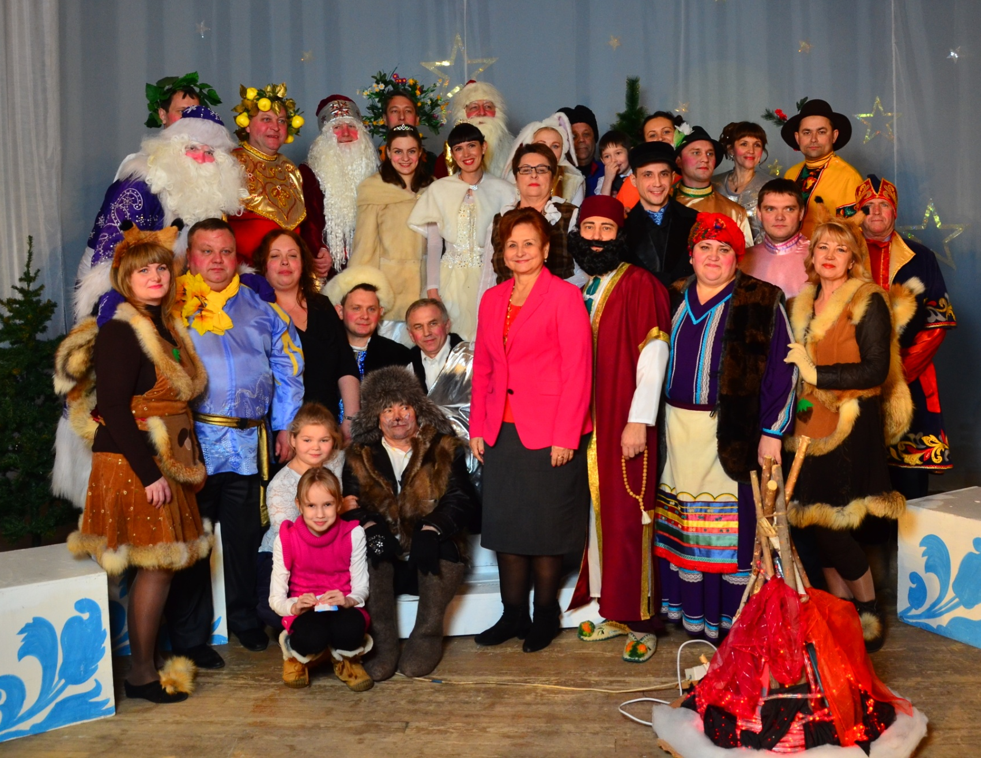
Благотворительный спектакль

Slide 23
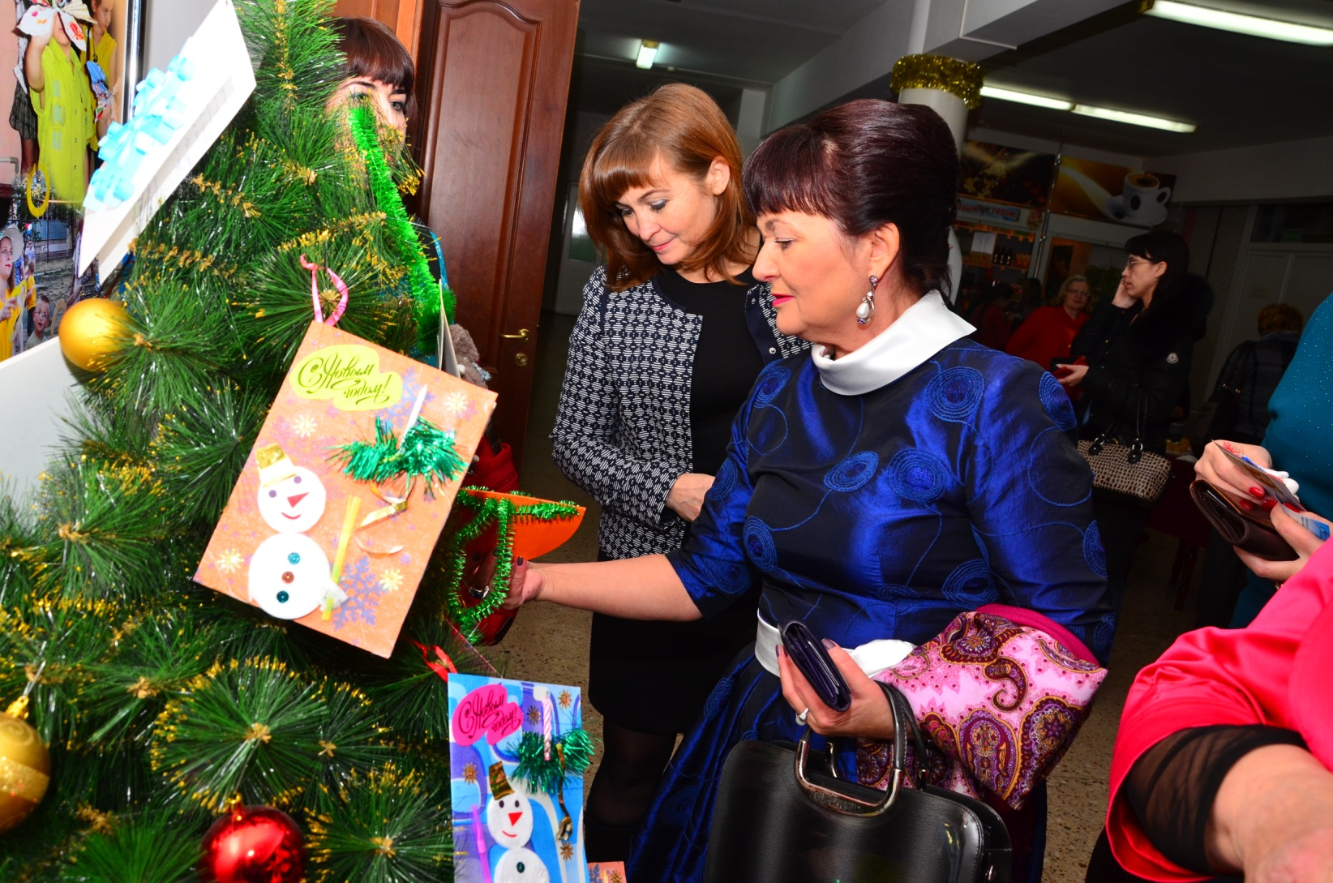
Благотворительный спектакль

Slide 24
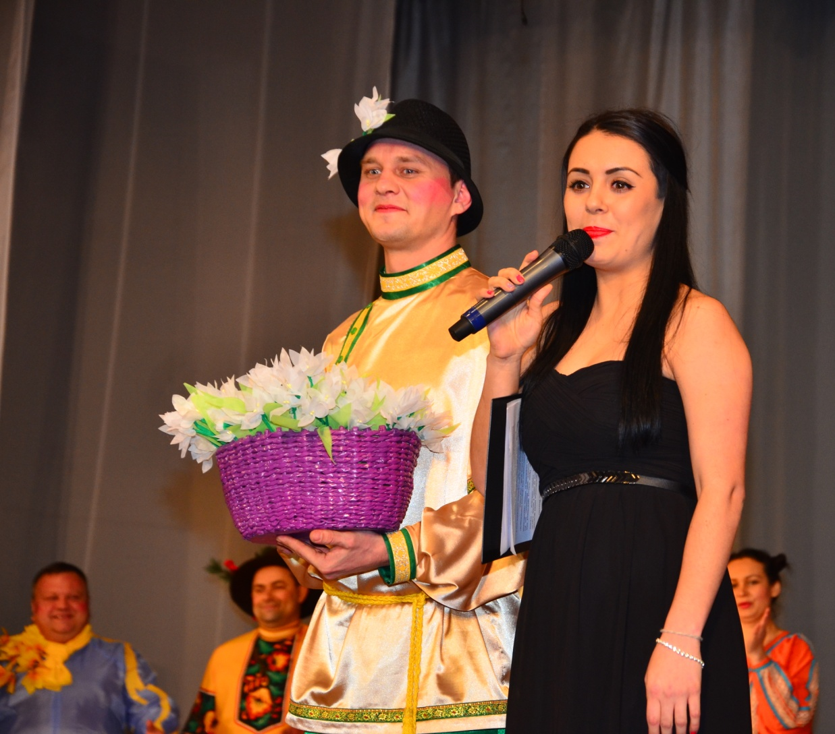
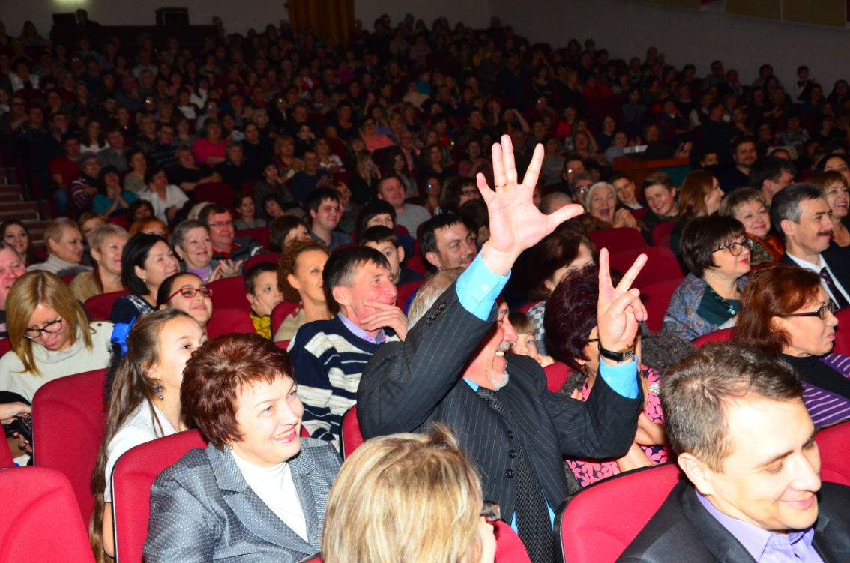
Благотворительный спектакль

Slide 25
Установка на городской площади экрана
«Окно в город»:
- вся самая важная и оперативная информация о жизни города,
-прямые включения,
- народные новости,
- телемосты с известными людьми-земляками и др.

Slide 26
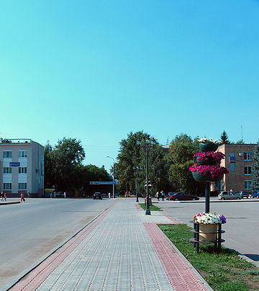
Спасибо за внимание!

Slide 27
некоммерческие организации Отрадного получают формы поддержки:
имущественная поддержка.
информационная поддержка НКО.
консультационная поддержка по организации деятельности НКО.

